Slide 1
مواد و نقش آنها در زندگی
فصل 1
جمع آوری تهیه و تنظیم مجید فرح آبادی

Slide 2
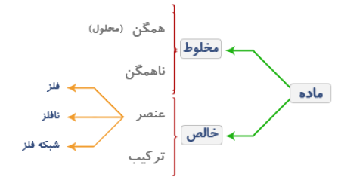
برخی مواد خالص و بعضی مخلوط اند.مواد خالص عنصر یا ترکیب اند.از طرف دیگر مواد ممکن است طبیعی یا مصنوعی باشند.

Slide 3
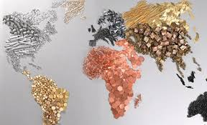
فلز ماده‌ای است که می‌توان آن را صیقل داده و براق کرد، یا به طرح‌های گوناگون در آورد و از آن مفتول‌های سیمی ظریف تهیه کرد.
فلز جسمی است که آزمایش‌های مربوط به گرما و مهمتر از همه جریان الکتریکی را به خوبی هدایت می‌کند.
فلزات با یکدیگر فرق زیادی دارند، از جمله در رنگ و سختی و نرمی ، تعدادی از آنها ممکن است به آسانی خم شده و یا خیلی محکم و مقاوم باشند

Slide 4
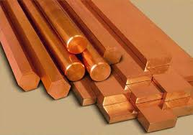
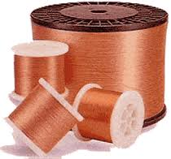
از ۱۰۹ عنصری که امروزه شناخته شده است، ۸۷ عنصر فلز است.
از فلزها بندرت به شکل خالص استفاده می‌شود؛
معمولا با مخلوط کردن یک فلز با فلزهای دیگر یا غیر فلزها آلیاژی از آن را تشکیل می‌دهند
مس یکی دیگر از فلزهای پرکاربرد در زندگی است. این فلز براق و سر خ رنگ است.

Slide 5
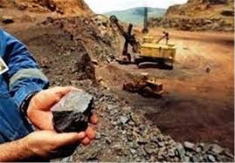
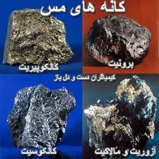
مس اولین فلز استخراج شده از سنگ معدن است. فلز مس از طریق ذوب سنگ معدن آن در دمای بالابه دست می آید و نقش مهمی در صنعت دارد.

Slide 6
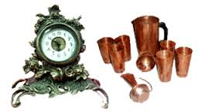
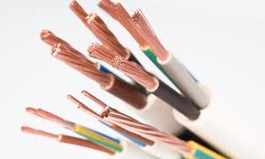
فلز مس به علت رسانایی الکتریکی زیاد، مقاومت در برابر خوردگی و قابلیت مفتول شدن، کاربرد گسترد های در زندگی امروز دارد. استفاده از ظروف مسی برای پختن غذا و سیم های مسی در سیم کشی ساختمان نمونه هایی از کاربردهای این فلز می باشند

Slide 7
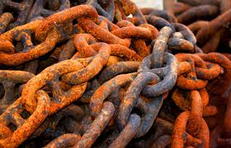
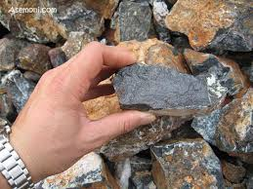
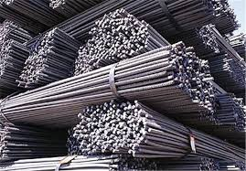
آهن فلزی نسبتاً فراوان در جهان است و اهمیت حیاتی در زندگی حیوانات و گیاهان دارد . فلزی خالص که دارای فعالیت شیمیایی زیاد است و مخصوصاً در هوای مرطوب به سرعت زنگ می زند .

Slide 8
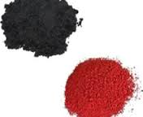
فلز مس با اکسیژن به کندی ترکیب و به مس اکسید تبدیل می شود.
مس اکسید → گاز اکسیژن + فلز مس

Slide 9
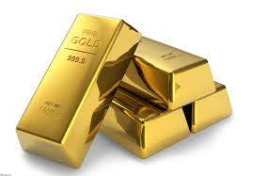
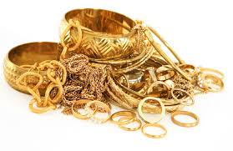
اگر یک تکه نوار منیزیم را روی شعله چراغ بگیرید، به سرعت می سوزد و نور خیره کننده ای تولید می کند
طلا با اکسیژن ترکیب نمی شود

Slide 10
فلزات قلیایی به عناصر گروه اول جدول تناوبی گفته می‌شود که شامل فلزهای لیتیم، سدیم، پتاسیم، روبیدیم، سزیم و فرانسیم می‌باشد

Slide 11
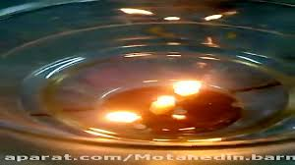
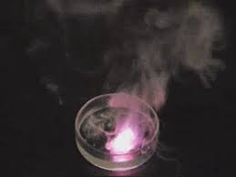
لیتیم به آرامی با آب واکنش داده و حبابهای هیدروژن آزاد می‌کند.
سدیم بشدت و همراه با مشتعل شدن با آب واکنش نشان داده و با شعله نارنجی می‌سوزد.
پتاسیم در اثر برخورد با آب به شدت مشتعل شده و با شعله بنفش می‌سوزد.
سزیم در آب ته نشین شده و به سرعت تولید هیدروژن می‌کند.

Slide 12
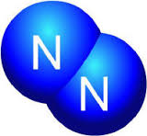
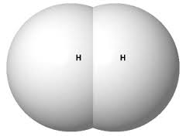
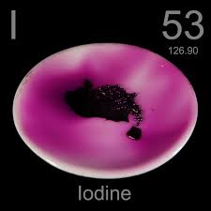
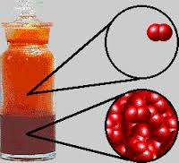
عناصر از نظر تعداد اتم در مولکول هایشان به سه دسته نافلزات دواتمی و نافلزات چند اتمی و گازهای نجیب تقسیم می شوند
نافلزات دواتمی
این نافلزات شامل هفت عنصر یعنی تمامی هالوژن ها
وعناصر دواتمی اکسیژن و نیتروژن و هیدروژن است.
این عناصر رسانای بسیار ضعیف برق اند ولی بسیار الکترون گیر بوده ودر ترکیبات یونی پیوندهای محکمی تشکیل می دهند.
ازمیان این عناصر برم به حالت مایع و ید به حالت جامد در دمای اتاقند

Slide 13
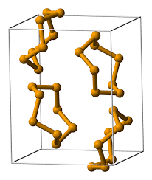
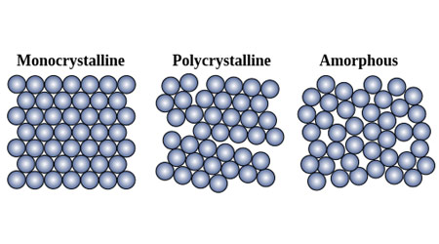
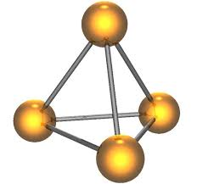
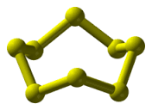
نافلزات چند اتمی
این نافلزات شامل عناصر
کربن و سلنیم
گوگرد و فسفر
است
و

Slide 14
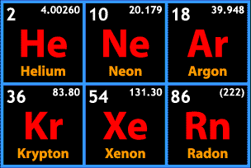
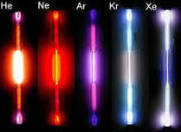
گازهای نجیب
گازهای کمیاب یا گازهای بی‌اثر که بی‌بو و بی‌رنگ هستند، به عنصرهای هلیوم، نئون، آرگون، کریپتون، گزنون و رادون گفته می‌شود که همه در دمای اتاق گازی هستند و در گروه A8 جدول مندلیف قرار دارند.

Slide 15
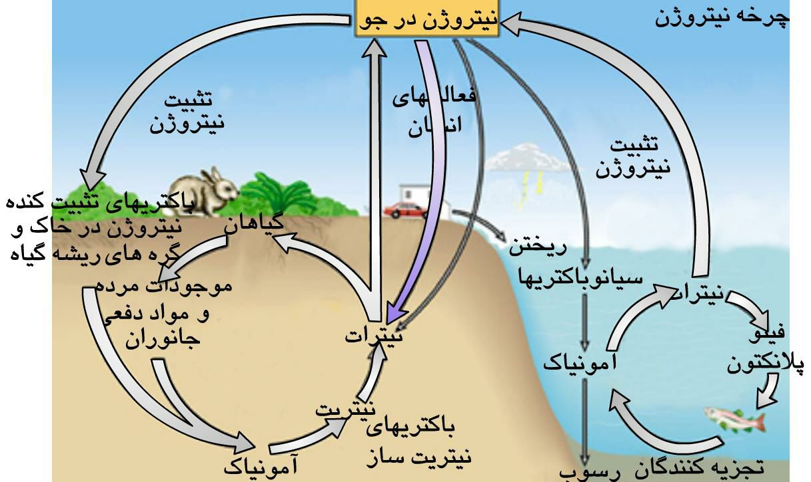
نیتروژن به صورت گاز دو اتمی نیتروژن N2 یافت می شود.
نیتروژن یا ازت یکی از عناصر شیمیایی در جدول تناوبی است که نماد آن N و عدد اتمی آن ۷ است.
نیتروژن معمولاً به صورت یک گاز، غیر فلز، دو اتمی بی اثر، بی‌رنگ، بی‌مزه و بی‌بو است که ۷۸٪ جو زمین را دربر گرفته و عنصر اصلی در بافتهای زنده است.
نیتروژن یک بخش اساسی در ساختمان همه موجودات زنده است.
نیتروژن در پروتئین ها، واحدهای ساختاری و شیمیایی همه موجودات زنده ، و در مولکولهای DNA ، یافت می شود

Slide 16
فسفر یک عنصر شیمیایی جدول تناوبی است که نماد آن P و عدد اتمی آن ۱۵ میباشد. فسفر یکی از نافلزات چند ظرفیتی گروه نیتروژن بوده و معمولا در سخره ها و کانی های فسفاتی و همچنین در تمام سلولهای زنده یافت می شود ولی هیچگاه به صورت طبیعی تنها و بدون ترکیب با عناصر دیگر وجود ندارد.
مهمترین استفاده فسفر در تولید کود می باشد. همچنین در تولید مواد منفجره کبریت آتش بازی مواد حشره کش خمیر دندان و مواد شوینده و همچنین مانیتورهای کامپیوتر نیز کاربرد دارد
فلوئور یکی از موادی است که به خمیردندان می افزایند تا از پوسیدگی دندان جلوگیری شود. این عنصر در مدار آخر خود ۷ الکترون دارد.

